Slide 1


Service-Level Objectives – Episode 548: Alex Hidalgo
Adrián Fernández Álvarez
UO282154
Abel Busto Dopazo
UO284262
Alex Rodríguez Valdés
UO282936
Alonso Antuña Gómez
UO282834

Slide 2
Contenidos
Alex Hidalgo
¿Qué es Service-Level Objectives (SLO) ?
Capas
Traducción de SLO y Error Budget
SLA
Métricas del sistema vs. Métricas SLO
¿Porqué usar el enfoque SLO?
Flexibilidad de las medidas
Toma de decisiones
Problemas de un servicio perfecto
Dificultad del enfoque SLO
Conclusión

Slide 3



Alex Hidalgo
Nobl9
Squarespace
Google
Implementing Service Level Objectives, A Practical Guide to SLIs, SLOs, and Error Budgets

Slide 4

¿Qué es Service-Level Objectives (SLO) ?
Fallos
¿Búsqueda de la perfección?
Reliability

Slide 5
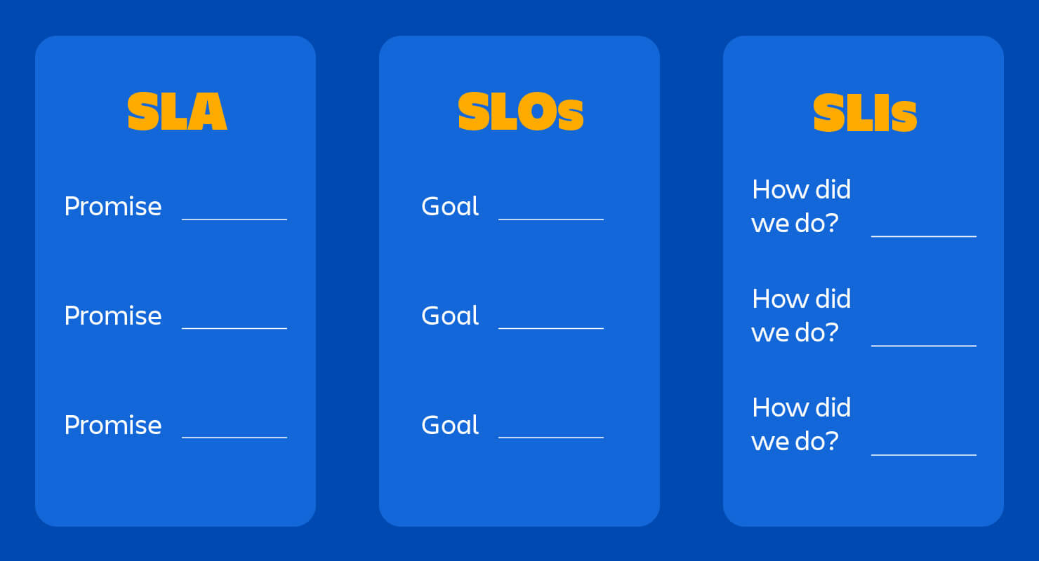
Capas
SLI
SLO
Error Budget

Slide 6
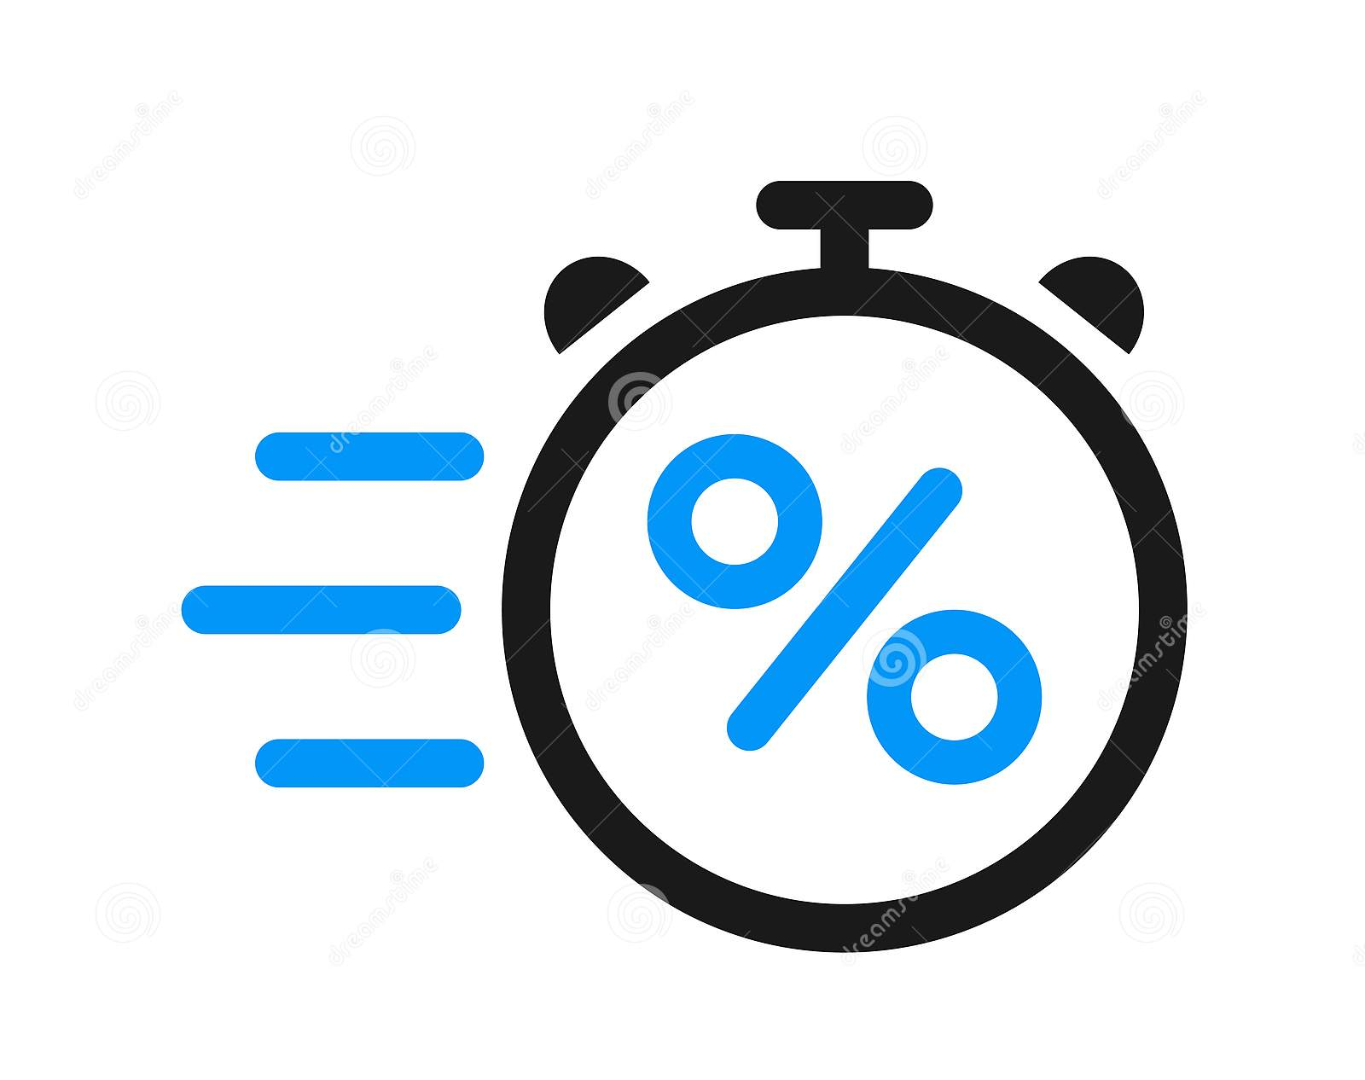
Traducción de SLO y Error Budget
En porcentajes
En tiempo

Slide 7
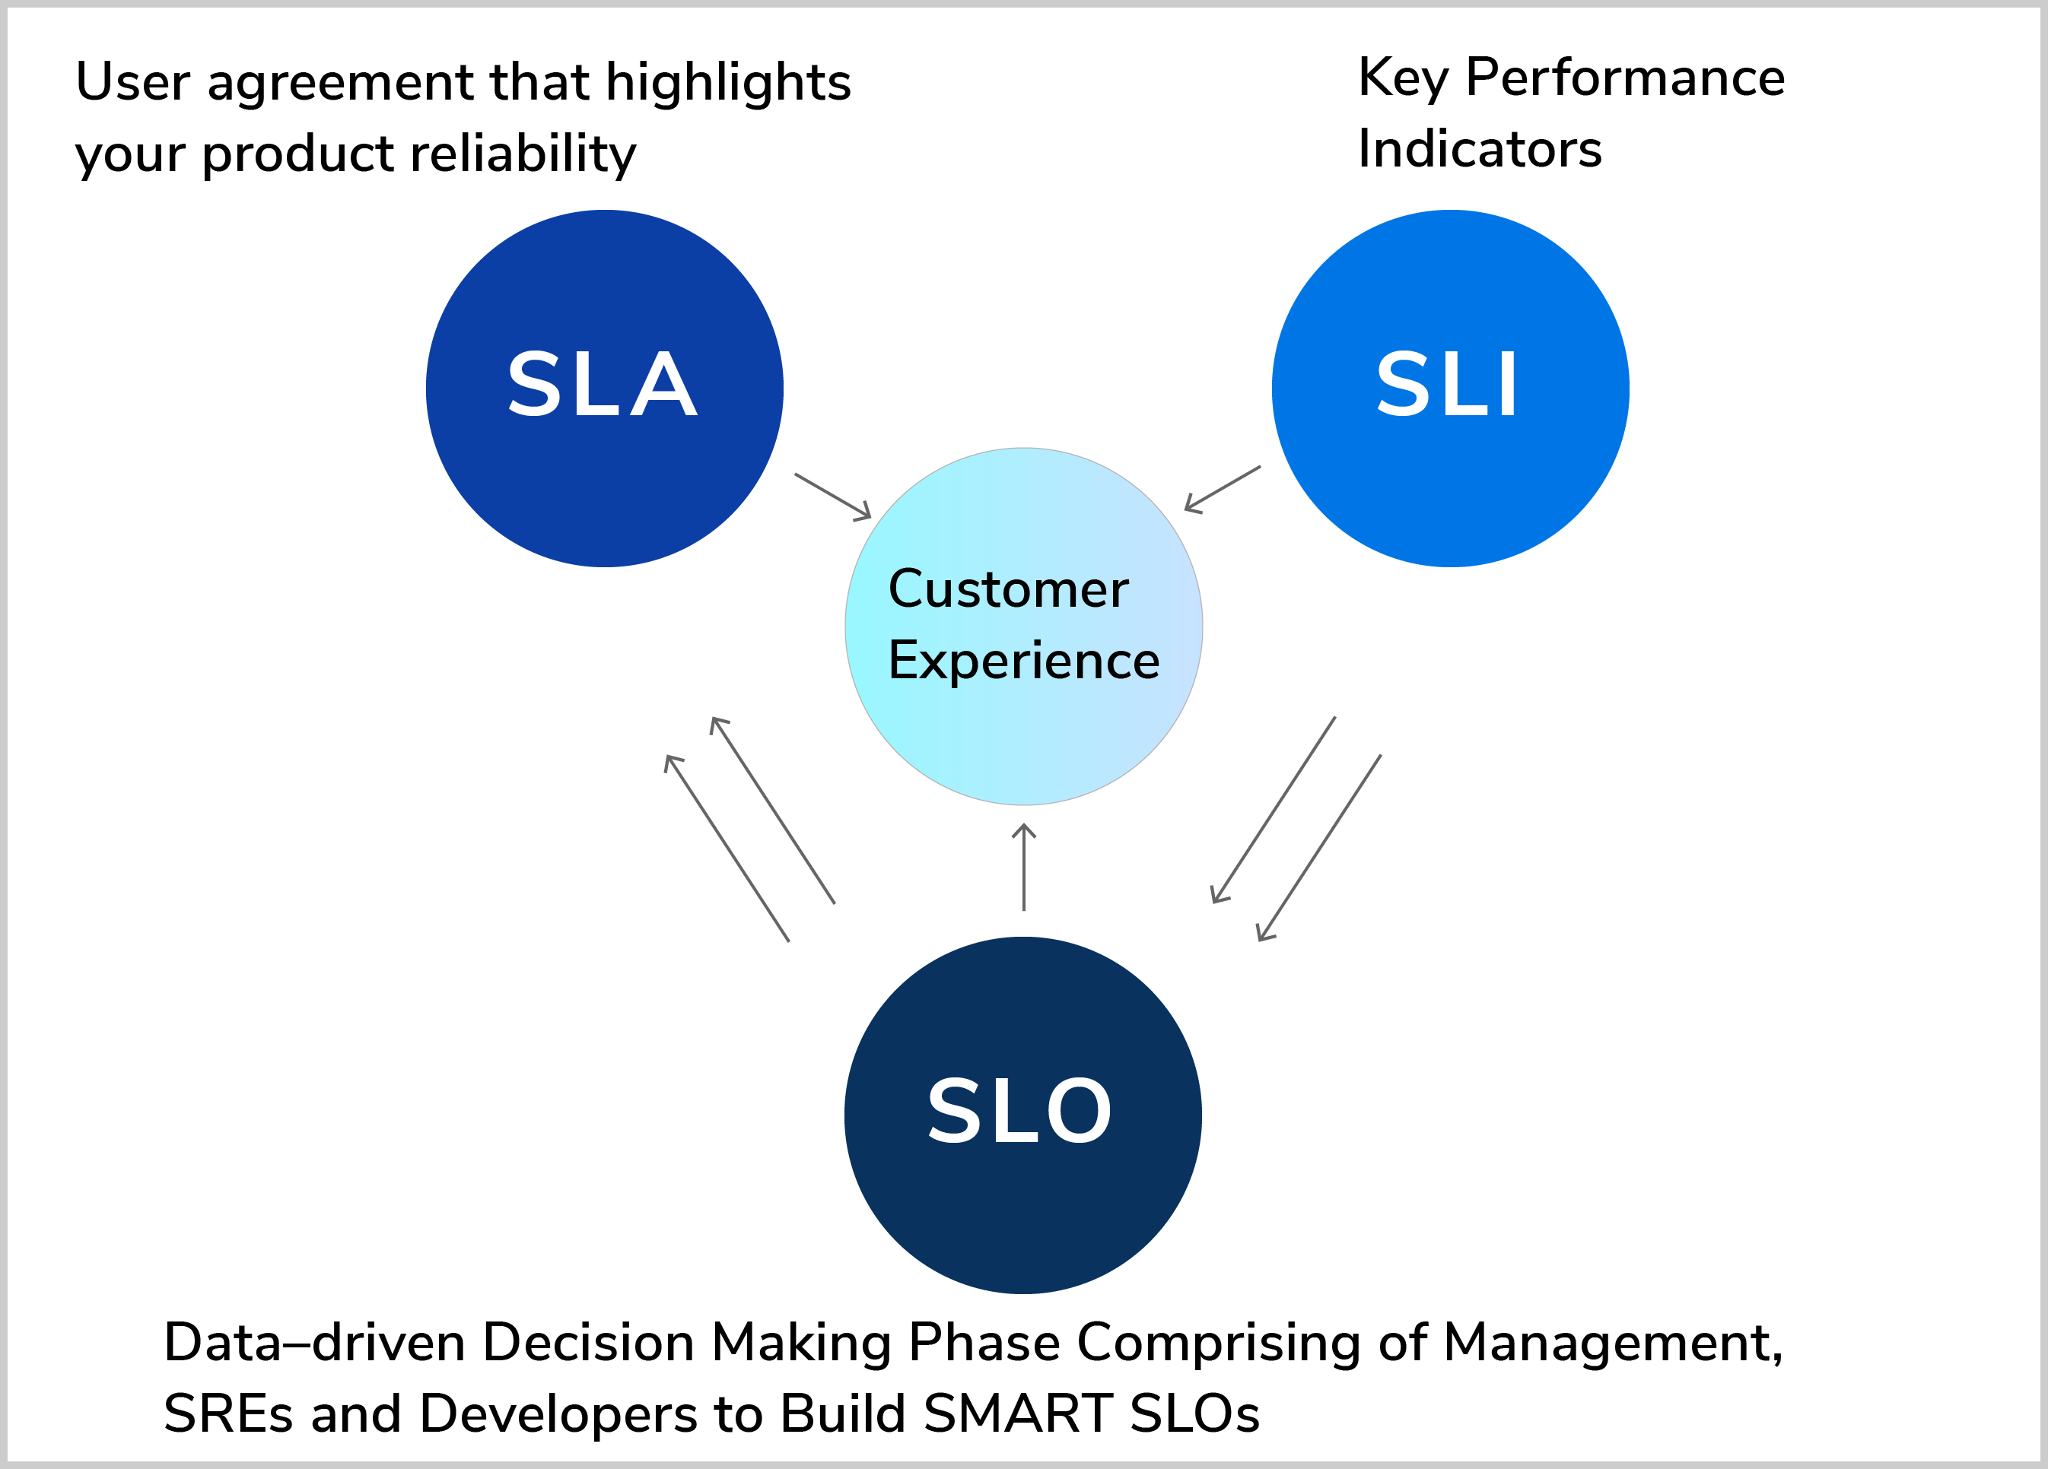
SLA

Slide 8
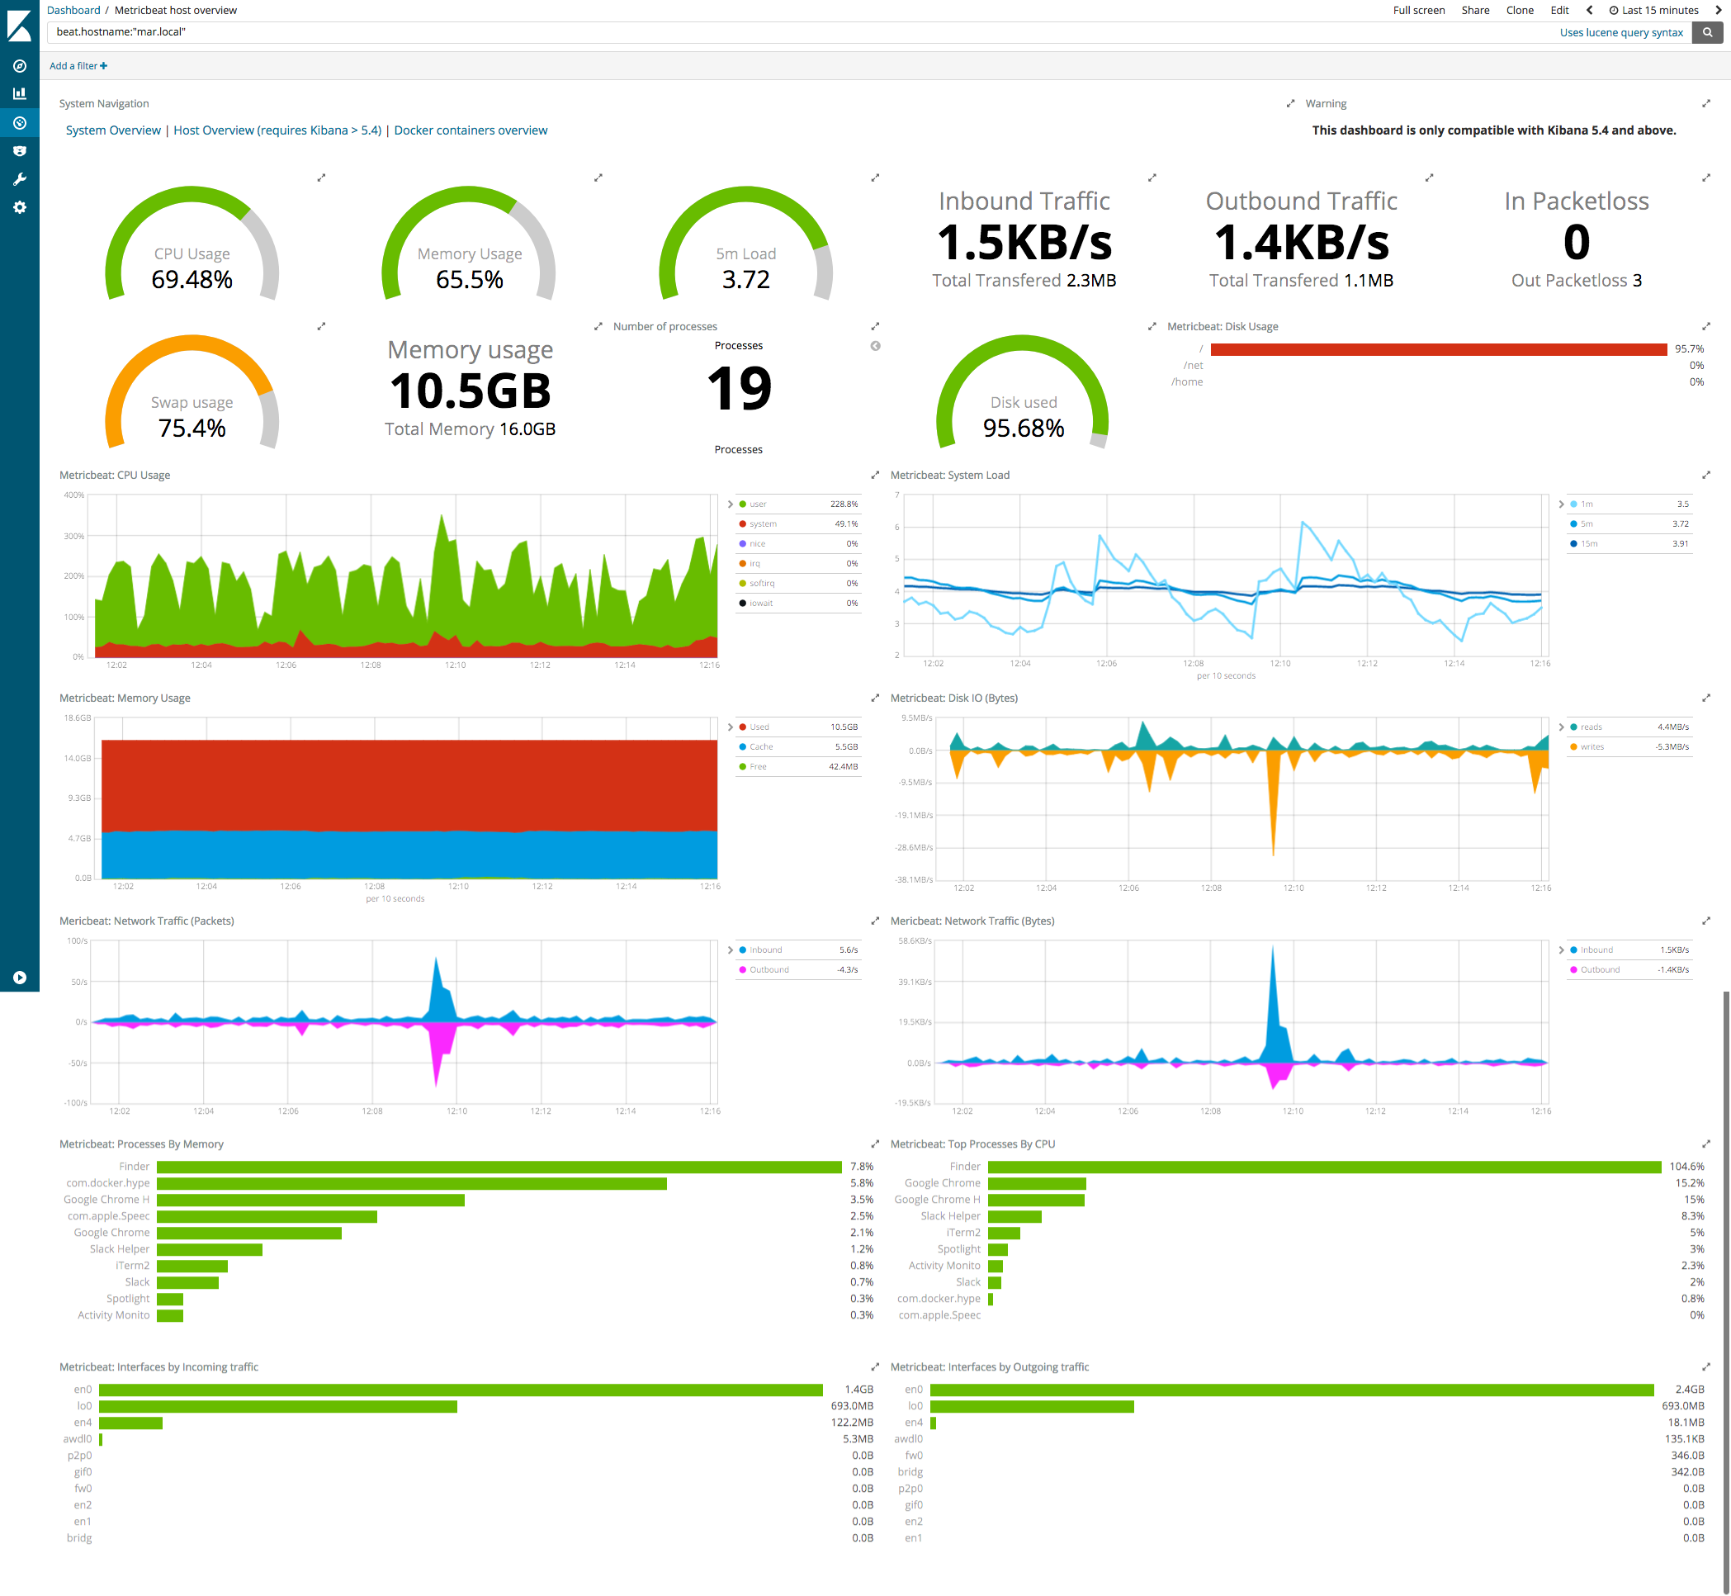
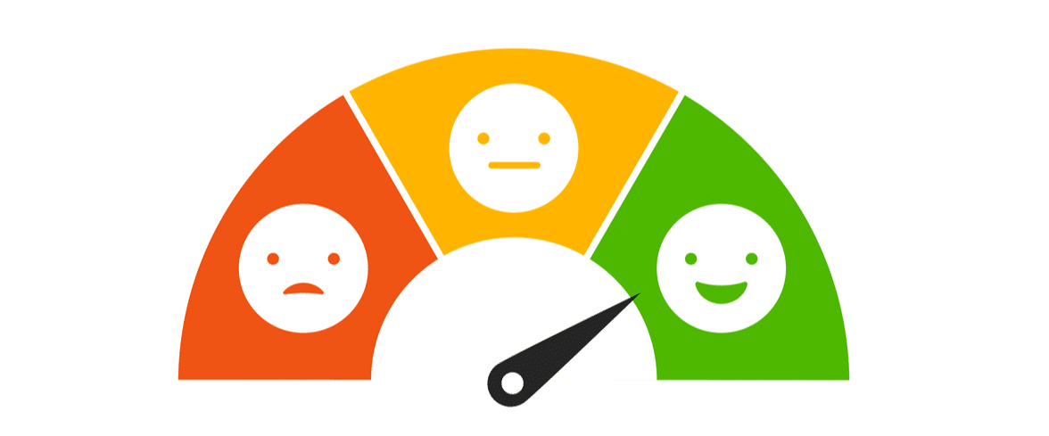
Métricas del sistema vs. Métricas SLO
“You probably shouldn’t be waking someone up at 3:00 AM for high memory if the user experience is still fine”

Slide 9
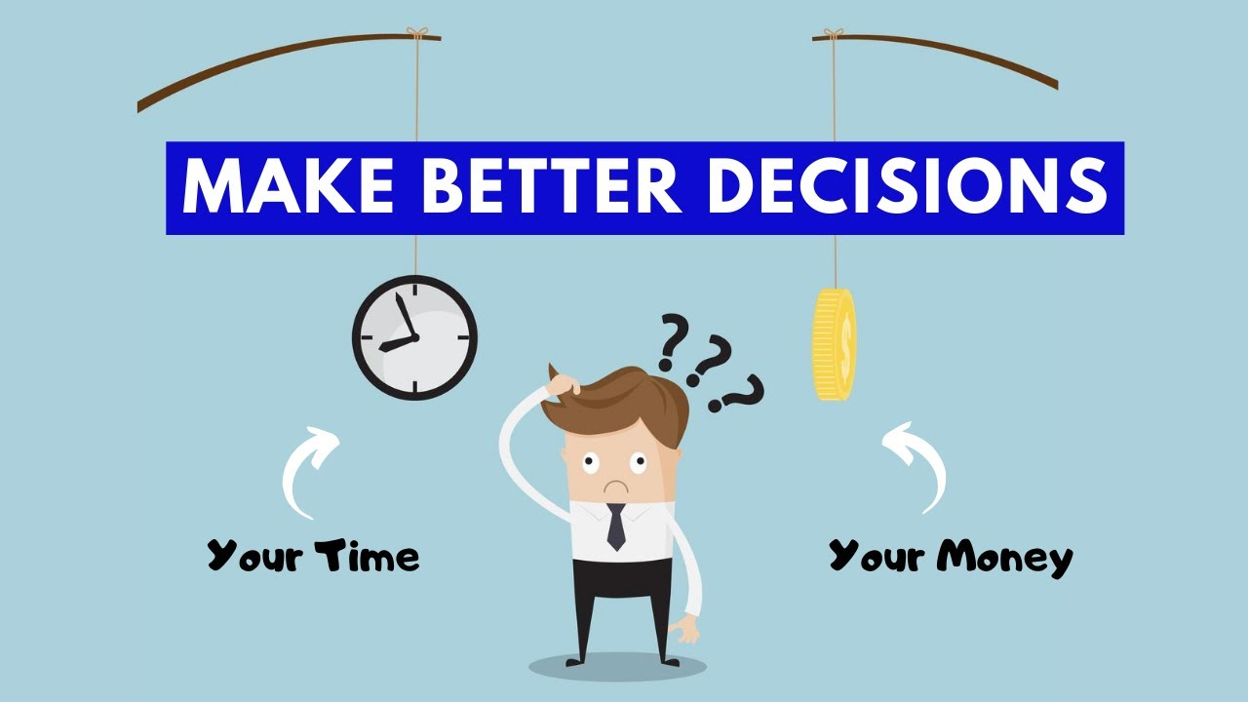
¿Porqué usar el enfoque SLO?
“Users of your services are actually okay with more failure than you think”

Slide 10

Flexibilidad de las medidas
“It depends, right?”

Slide 11

Toma de decisiones
“Sometimes just ignore the data because you understand what it’s telling you but it’s not actually relevant right now and maybe it’ll be relevant later”

Slide 12

Problemas de un servicio perfecto
“But error budgets are also for spending”

Slide 13

Dificultad del enfoque SLO
“It’s all about being able to take your SLO data and correlating it with other metrics, other telemetry that you may have available”

Slide 14
Conclusión
Alex Hidalgo
¿Qué es Service-Level Objectives (SLO) ?
Capas
Traducción de SLO y Error Budget
SLA
Métricas del sistema vs. Métricas SLO
¿Porqué usar el enfoque SLO?
Flexibilidad de las medidas
Toma de decisiones
Problemas de un servicio perfecto
Dificultad del enfoque SLO
Conclusión

